Slide 1
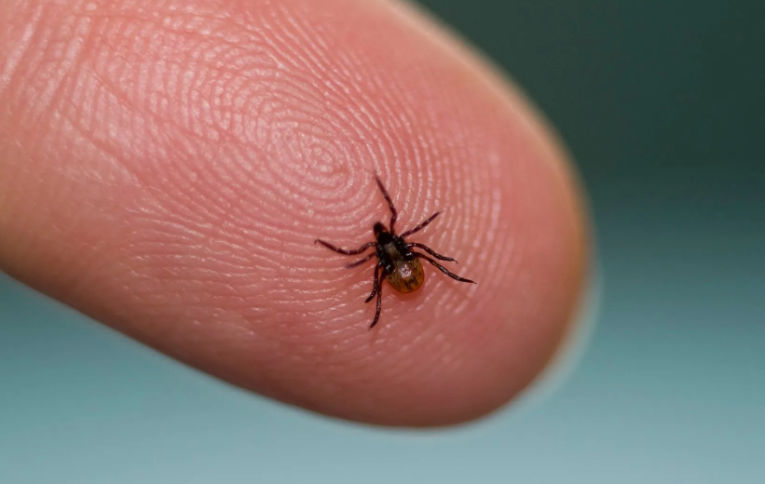
Apie erkes
Pavasarį bunda Lietuvoje paplitusios erkės. Jos būna aktyvios nuo balandžio iki rugsėjo pabaigos, tad tuo laikotarpiu reikėtų būti ypač budriems. Erkė tyko aukos krūmuose, miškuose ir net tiesiog kiemo žolėse, todėl svarbu pasirūpinti saugia aplinka – nupjauti žolę prie namų, vaikų žaidimų aikštelėse, nuo takų. Erkės paplitę visame pasaulyje, tačiau jos gyvena ne kiekviename miške ir ne kiekvienoje pievoje. Šie voragyviai mėgsta šilumą, drėgmę ir prieblandą, todėl dažniausiai aptinkami tankiuose lapuočių miško jaunuolynuose, miško proskynose ir kirtimuose, brūzgynuose, aukštoje žolėje.
ERKIŲ PLATINAMOS LIGOS
LAIMO LIGA. Ši liga išplitusi vidutinio klimato juostoje. Erkės įkandimo metu sukėlėjas patenka į odą, po to į kraują ir išplinta po visą organizmą. Būdingiausias simptomas – klajojančioji eritema (odos dėmė, galinti keisti savo dydį ir formą).
ERKINIS ENCEFALITAS. Virusas į žmogaus organizmą patenka ne tik įkandus erkei, bet ir vartojant nepasterizuotą, infekuotą ožkų ir karvių pieną. Erkinis encefalitas paplitęs Europoje, tai sunki ir itin kruopštaus gydymo reikalaujanti liga.
KAIP APSISAUGOTI NUO ERKIŲ IR JŲ PLATINAMŲ LIGŲ
• Vykdami į gamtą pasirinkite tinkamą aprangą.
• Dėvėkite uždarus šviesesnių spalvų drabužius, galvą pridenkite skarele ar kepure;
• Iškylaudami gamtoje venkite pamiškių ir aukštos žolės;
• Naudokitės repelentais (erkes atbaidančios priemonės);
• Po iškylos gamtoje rūpestingai apžiūrėkite kūną: nusiprauskite po dušu, persirenkite kitais drabužiais. Vilkėtus drabužius pakabinkite negyvenamojoje patalpoje ar saulėtoje vietoje (sausame ore erkės greitai žūsta);
• Vartokite tik pasterizuotą arba virintą karvių, ožkų pieną.
• Skiepykitės nuo erkinio encefalito;

Slide 2
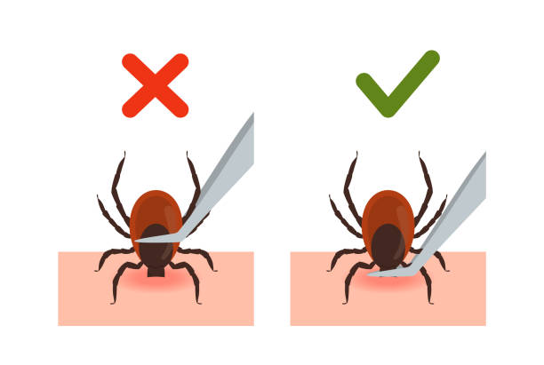

SKIEPAI NUO ERKINIO ENCEFALIT0
Efektyviausia apsauga nuo šios ligos ‒ skiepai. Vakcina nuo erkinio encefalito (mokama) laisvai prieinama visiems Lietuvos gyventojams. Jos efektyvumas yra 98 %. Skiepyti galima ir vaikus nuo 1 metų amžiaus. Vakcinuotis galima dvejopai – įprasta schema ir pagreitintąja. Įprasta vakcinacijos schema - įskiepijami trys skiepai: suleidus pirmąją dozę, antroji turi būti įskiepijama praėjus 1‒3 mėnesiams. O trečioji ‒ praėjus 9‒12 mėnesių po antrosios vakcinacijos. Kas 3‒5 metus turėtų būti atlikta sustiprinamoji vakcinacija. Pagreitintoji vakcinacijos schema - po pirmosios dozės antroji yra suleidžiama praėjus 14 dienų, o trečioji po 5–12 mėnesių. Žinoma, kad jau po antrosios vakcinacijos dozės susidariusi organizmo apsauga siekia 95 %. Įprasta vakcinacijos schema taikoma skiepijantis ankstyvą pavasarį – prieš erkių sezono pradžią, o pagreitintoji – erkių sezono metu.
KĄ DARYTI JEI ĮSISIURBĖ ERKĖ?
• Jei aptikote erkę, kuo greičiau ją ištraukite. Sučiupkite pincetu erkę kuo arčiau galvutės ir pašalinkite truktelėdami staigiu judesiu (nesukiokite jos į kairę ar į dešinę);
• Žaizdelę dezinfekuokite;
• Jeigu nepavyko visiškai pašalinti erkės ir liko jos galvutė, pažeistos vietos nedraskykite. Galvutę kaip svetimkūnį organizmas pašalins pats;
• Jeigu erkės įkandimo vietoje atsiranda paraudimas, blogai jaučiatės, nedelsdami kreipkitės į gydytoją;
• Jei nesate pasiskiepiję nuo erkinio encefalito, profilaktiškai apsilankykite pas gydytoją.
Parengė visuomenės sveikatos specialistė Rita Kleinauskienė pagal ULAC medžiagą

